Slide 1
价值判断与价值选择
Notes:
七十年代，“白卷英雄”张铁生，英语考试交白卷，并留下一首打油诗“我是中国人，何必学外文。不学ABC，照当接班人。（社会历史性）
不打酱油不吐槽。（对待英语改革的力度）

Slide 2

一、走进生活 畅所欲言
你认为我们为什么需要学英语？

Slide 3
价值判断和价值选择
（一）价值判断和价值选择的含义：
价值判断：人们对事物能否满足主体的需要以及满足的程度作出判断。
学英语能给我们带来……的好/坏处。
价值选择: 在价值判断的基础上作出的选择 。
我要认真/不认真学习英语。
基础
两者关系： 价值判断 价值选择
体现
Notes:
引出价值判断和价值选择

Slide 4
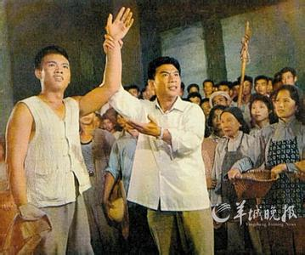
70年代“白卷英雄”张铁生
我是中国人,
何必学外文,
不学A B C ,
照样干革命
1973年，知青张铁生在参加大学招生考试时，因交了一份白卷而被视为“反潮流英雄”，一时名噪全国，他被称为“白卷先生”。文化大革命结束后被判处有期徒刑，出狱后成为企业家。后来，他吃过苦，创过业，如今，这位“白卷英雄”的上市梦得以实现，因股票上市，张铁生身价接近4亿。考场空白卷，商场成奇才。
Notes:
价值判断与价值选择有社会历史性 学生发言，自己动手查找的；；实际上，北京英语改革，河南人的评价也不同

Slide 5
时代变迁
英语高考方案
价值判断和价值选择
大多数认为英语不该
考，学外语专业的
学生积极备考
1977
不考英语，报考外
语专业的才加试外语
1979
以10％比例计入高考总分
副科，不重视
1982
以70％比例计入高考总分
课时增加，较重视
1983
以100％记入高考总分
高度重视，积极应试
在高考750分的总分中
占据了150分的份额
极其重视
校内外学习应试
1999
2017左右
社会化考试
全方位能力培养

Slide 6
合作探究
为什么不同时期对英语高考分数会有不同的要求？
时代变迁
英语高考方案
价值判断和价值选择
决定
社会存在
社会意识
反映
从价值判断和价值选择的产生看：
各种价值判断和价值选择都不是凭空产生的，而是社会存在在不同人的头脑中反映的产物，是在社会实践的基础上形成的。
这是社会存在决定社会意识在价值判断和价值选择上的具体体现

Slide 8
二、价值判断和价值选择的特征
（影响价值判断和价值选择的因素）
1、价值判断和价值选择具有社会历史性
价值判断和价值选择会因时间、地点和条件的变化而不同。
把握价值判断和价值选择的社会历史性的意义
(有助于我们正确评价历史和现实的各种价值观念，防止简单化和片面化倾向；有助于我们的价值观念与时俱进，从而作出正确的价值判断，进行正确的价值选择。)

Slide 9

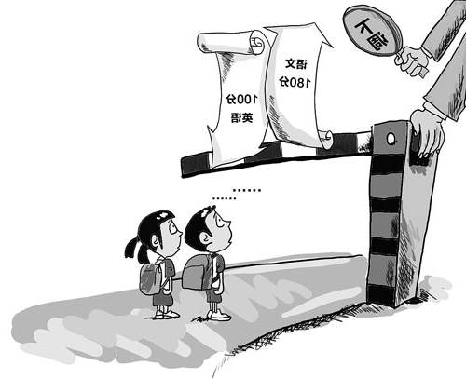
英语改革后……
（新东方）1.有利于自己的企业合法挣钱，所以我选择支持
（郝老师）2.增加学生负担，所以我选择反对
（于 丹） 3.不利于弘扬传统文化，所以我选择反对
（张正义）4.保证了农民子弟平等学习英语的机会，支持
我该支持谁？

Slide 10

二、基于生活 思考探究
（新东方） 1.有利于自己挣钱，所以支持
（郝老师）2. 增加了学生负担，选择反对
同一件事，为什么一个说影响自己，
一个讲影响学生？
哪个对？
同一件事，为什么一个说赚钱，
一个讲负担？
Notes:
认识事物的角度不同；认识事物的立场不同；生活无处不纠结（过渡用语）

Slide 11
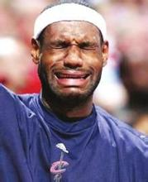
二、基于生活 思考探究
认识事物的角度不同，
立场不同，
价值判断与价值选择也不同！！
哪个对？
Notes:
大妈帮不了我们！上网寻找答案：白卷英雄，

Slide 12
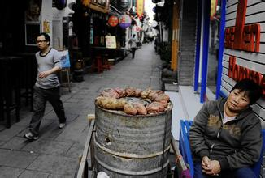
二、基于生活 思考探究
现在我们就“英语分值不变”这个问题调查一下卖红薯的大妈。您认为大妈最有可能的回答是？

Slide 13
二、基于生活 思考探究
认识事物的角度不同，
立场不同，
地位、需要不同
价值判断与价值选择也不同！！
哪个对？我该怎么做？！
Notes:
大妈帮不了我们！上网寻找答案：白卷英雄，

Slide 14
二、基于生活 思考探究
1.角度不同；
2.立场不同；
3.地位、需要不同；
4.在不同的时间、地点、不同的条件下（社会历史性）
价值判断与价值选择不同！
谁能帮我找个标准？
到底哪个对？
Notes:
角度不同，价值判断与价值选择不同；立场不同，价值判断与价值选择不同；就好比“武松打虎”是英雄，今天打虎是罪犯

Slide 15

三、超越生活 升华归纳
？标准1.挣钱多少
？标准2.生活轻松
？标准3.弘扬传统文化
？标准4.公平
Notes:
发言

Slide 16
小结：
二、价值判断和价值选择的特征
（影响价值判断和价值选择的因素）
1、社会历史性 （因时而变）
2、主体差异性（因人而异）
（1）人们的社会地位不同，需要不同，价值判断和价值选择不同。
（2）人们认识事物的角度不同，对其价值的评价也会不同。
（3）人们站在不同的立场上，就会有不同的价值观。
因人而异

Slide 17
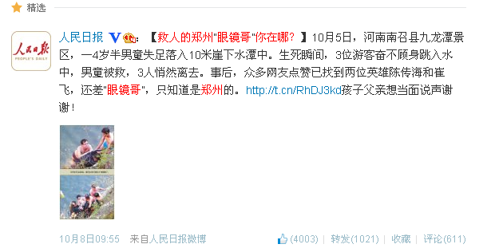
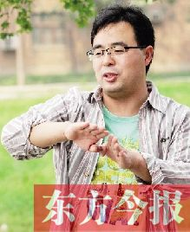
三、超越生活 升华归纳
救人的“眼镜哥”，你在哪里？
Notes:
英雄已为人父 只想救人不为别的；尹世才告诉孩子父亲：“我是郑州的。

Slide 18
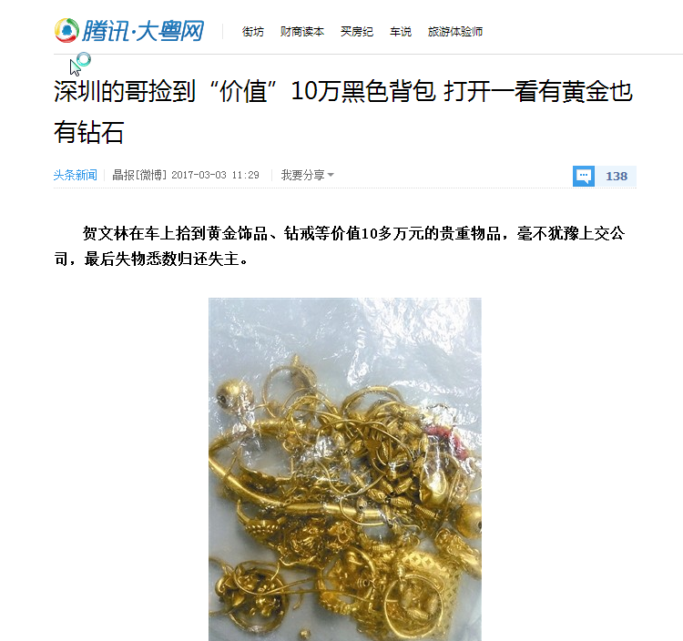
三、超越生活 升华归纳

Slide 19
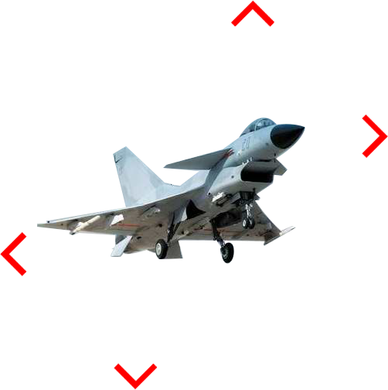



超越生活 升华归纳

Slide 20
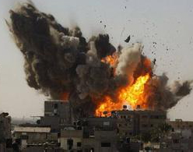
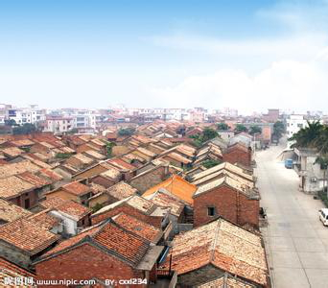
超越生活 升华归纳

Slide 21

超越生活 升华归纳

Slide 22
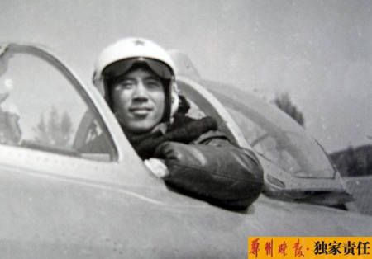
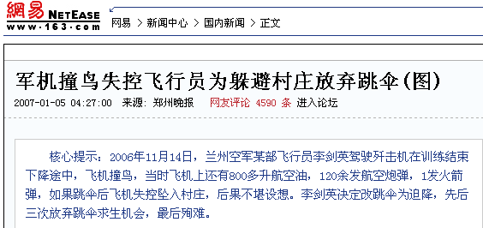

超越生活 升华归纳（生死16秒）
Notes:
烟笼大地，声震蓝天。星殒大地，魂归长天，他有22年飞行生涯，可命运只给他16秒！他是一名军人，自然把生命的天平向人民倾斜。飞机无法转弯，他只能让自己的生命改变航向。

Slide 23

超越生活 升华归纳（生死16秒）
烟笼大地，声震蓝天。星殒大地，魂归长天，他有22年飞行生涯，可命运只给他16秒！他是一名军人，自然把生命的天平向人民倾斜。飞机无法转弯，他只能让自己的生命改变航向。
Notes:
烟笼大地，声震蓝天。星殒大地，魂归长天，他有22年飞行生涯，可命运只给他16秒！他是一名军人，自然把生命的天平向人民倾斜。飞机无法转弯，他只能让自己的生命改变航向。

Slide 24
超越生活 升华归纳
要自觉站在最广大人民的立场上，把人民群众的利益作为最高的价值标准！
所以，只要站在最广大人民的立场上，我选择的目标就能很好的实现！
Notes:
（奇怪的表情）所以我要那我要立马给总书记写信，明年开始实行共产主义，……
（奇怪的表情）

Slide 25
三、正确价值判断与价值选择的标准:（两个"自觉"）
（1）坚持真理，自觉遵循社会发展的客观规律。(P99)
人们选择的目标能否实现，实现的程度如何，取决于
人们的认识是否符合社会发展的客观规律。
（2）我们要自觉站在最广大人民的立场上，把人民群众的利益作为最高的价值标准。（P101）
以人民拥护不拥护、人民赞成不赞成、人民高兴不高兴、人民答应不答应为根本的衡量尺度；
把人民群众的利益作为最高价值标准；
把献身人民的事业、维护人民的利益作为自己最高的价值追求。
要 求
人民群众是社会历史的主体，是历史的创造者

Slide 26

正确处理个人利益与他人、集体、社会利益的关系P102
①最重要的是必须首先考虑
并满足最大多数人的利益要求；
②当个人利益同人民群众利益发生冲突时，
要自觉站在人民群众的立场上进行选择；（立场）
③当个人利益同他人利益发生冲突时，
要善于从不同角度考虑利益，理解和尊重他人的正当选择；（角度）
④当个人利益与社会、集体和他人利益没有发生冲突时，
要把个人、集体和社会三者的统一作为自己选择的标准，两利相权取其重，两弊相衡取其轻。（统一）
集体主义的价值观

Slide 27
要自觉站在最广大人民的立场上
1、立场不同，
主体差异性
（主观因素）
2、认识事物角度不同，
3、社会地位不同，需要不同， （在阶级社会，具有阶级性）
自觉遵循社会发展的客观规律
客观因素
4、社会历史性
（因时间．地点．和条件的变化而不同）

Slide 28
课堂小结
一、价值判断与价值选择的含义、关系
1、社会历史性
价值判断和价值选择
二、价值判断和价值选择的特点
2、主体差异性
1、自觉遵循社会发展的客观规律
三、如何做出正确的价值判断和价值选择
2、自觉站在最广大人民的立场上

Slide 29

维纳斯塑像
有伤风化！
一个残废人！
伟大的艺术品

Slide 30

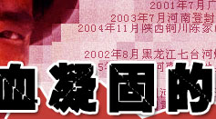

近年来，受利益的驱动，小煤窑非法开采，禁而不止，以致矿难频发，已经成为国民关注的焦点。为此，国务院明确提出对非法办矿的小煤窑要坚决予以取缔，然而对于关闭非法小煤窑，不同的人却有不同的看法。

Slide 31
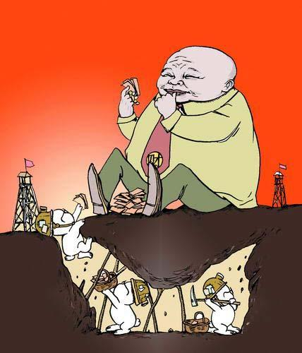
小煤窑主说：“我们按时缴税，为当地经济发展做出了贡献，到头来却被关闭！”

Slide 32
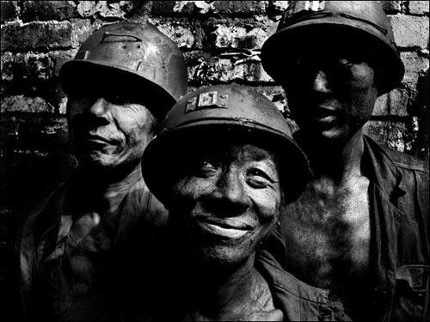
矿工说：“我们除了挖煤之外只能靠种庄稼，而一担谷只卖几十元，远远没有开采煤矿来钱容易。”

Slide 33
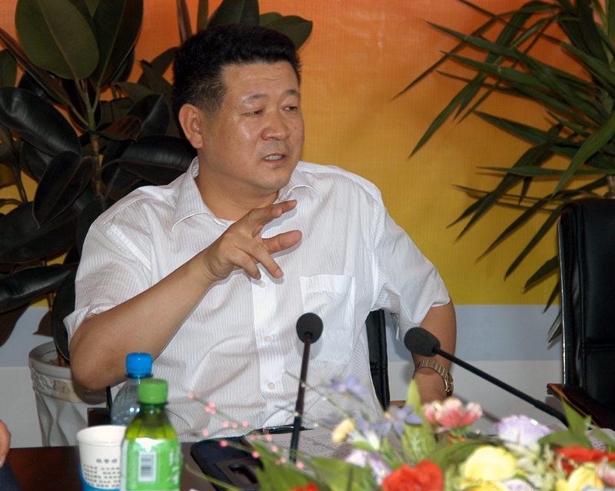
一个乡镇领导说：“我们县里没有大的企业，全年财政收入的30%以上都来自小煤窑，如果取缔小煤窑，很多乡镇就发不出工资。”

Slide 34
2、柳宗元的“孤舟蓑笠翁，独钓寒江雪”描绘了渔家生活的闲情逸致，而孙承宗的“画家不解渔家苦，好作寒江钓雪图”则写出了渔家生活的艰辛困苦。这说明（ ）
A、价值选择具有社会历史性
B、价值选择具有主体差异性
C、价值选择具有客观性
D、价值选择决定人生价值的实现
B

Slide 35
4、2008年3月27日，是塑料袋原材料——聚乙烯诞生75周年纪念日，但是没有人为这个特殊的日子庆祝，而当初聚乙烯刚被发现时人们却欣喜若狂。这说明（ ）
A、价值判断具有社会历史性特征
B、价值判断与否没有统一的标准
C、人们对聚乙烯的价值判断是错误的
D、价值判断具有阶级性
A

Slide 36
5、《现代汉语词典》增补本在野生动物条目的释文中删去了“肉可以吃”“皮可以做皮褥”等话语，这表明
①重视保护野生动物是人类价值观的进步
②辞书编撰要与时俱进，用正确的价值观引导社会
③社会价值观的改变促使辞书编撰者转变个人的价值观
④辞书编撰者价值观的转变能够引导社会价值观的进步
A.①② B.①④ C.②③ D.③④
A

Slide 37

例 1
认为“价值判断与价值选择会因人而异，人们的价值判断和价值选择无所谓对错”
观点3
【名师点评】这种观点是错误的。衡量人们价值判断与价值选择正确与否是有客观标准的。正确的价值判断与价值选择要遵循社会发展的客观规律，站在最广大人民的立场上。

Slide 38
价值判断与价值选择
原理内容：价值判断与价值选择是在社会实践的基础上形成的，具有社会历史性特征和主体性特征。
方法论：要树立正确的价值观，作出正确的价值判断与价值选择。

Slide 39
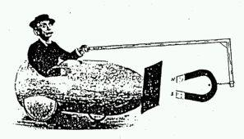
所以，我要让大家生活更轻松！
超越生活 升华归纳
所以，我要搞个永动机！
爱因斯坦的永动机

Slide 40

所以，我要让大家生活更幸福！
超越生活 升华归纳

Slide 41
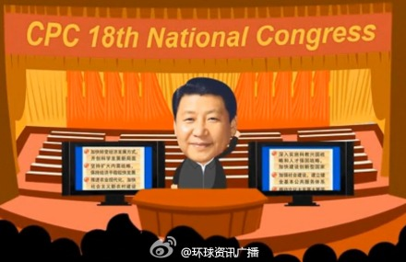
回归生活 寻找标准
中国梦
明天就实现!

Slide 42
超越生活 升华归纳
1.要自觉站在最广大人民的立场上，把人民群众的利益作为最高的价值标准！
2.自觉遵循社会发展的客观规律

Slide 43
四、回归生活 学以致用
假如您是新东方同学，请您结合价值判断与价值选择的标准，重拟一段关于“英语分值不变”的表态发言。
注：（新东方同学原来的观点）
1.有利于自己的企业合法挣钱，所以我选择支持
Notes:
http://survey.edu.sina.com.cn/result/84118.html?f=1；http://app.univs.cn/?app=vote&controller=vote&action=result&contentid=995592

Slide 44
回归生活 我思我行
当您明白价值判断与价值选择的标准后，请您为材料中新东方续写一段表态发言。
（新东方） 1.人不能只为钱活着，也不能只为自己活着，只要英语改革对大家有利，我就支持！
2.我相信，全民英语不符合社会发展的客观规律，随着国家的强大，一定会有越来越多的人学习汉语，我相信，这一天很快就要来临了。所以，我支持改革！
Notes:
http://survey.edu.sina.com.cn/result/84118.html?f=1；http://app.univs.cn/?app=vote&controller=vote&action=result&contentid=995592

Slide 45
五、直面生活 正确选择
我承诺，在人生的任何时候，在选择面前，我都要自觉地遵守社会发展的客观规律，自觉地站在最广大人民的立场上，把人民群众的利益作为最高的价值标准！
Notes:
七十年代，“白卷英雄”张铁生，英语考试交白卷，并留下一首打油诗“我是中国人，何必学外文。不学ABC，照当接班人。（社会历史性）
不打酱油不吐槽。（对待英语改革的力度）

Slide 46
小结
如何
做出
怎么办
价值判断
价值选择
是什么
为什么
含义
影响因素

Slide 47
价值是人们生活中经常使用的概念。
下列属于哲学价值判断的有
①田野上的花儿开了
②这些花儿很漂亮
③山上的果树挂满了果实
④这些水果真香甜
A.①② B.②③ C．①④ D.②④
D
事实判断只不过是对事物的客观情况及本质属性、发展规律所做的判断。
注意：价值判断≠事实判断

Slide 48
观祈雨
桑条无叶土生烟,箫管迎龙水庙前。
朱门几处看歌舞,犹恐春阴咽管弦。 ------李约
1.在这首诗中，农民和地主的价值选择分别是什么？
2.为什么同时同地的人会有不同的价值选择？这说明了什么？

